Slide 1
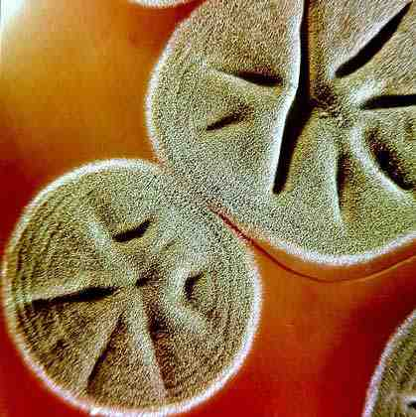

Slide 2
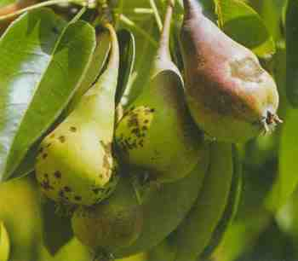

Slide 3
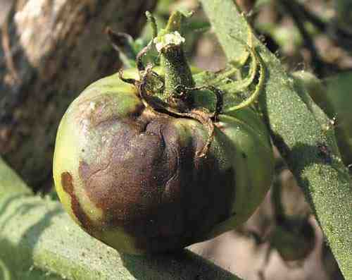

Slide 4
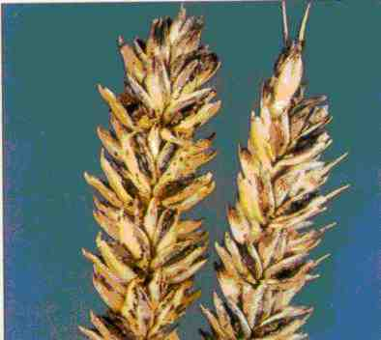

Slide 5
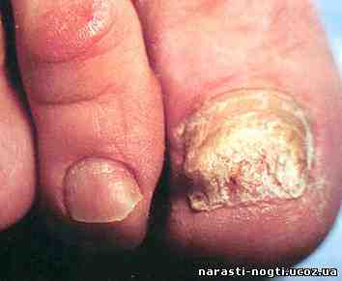

Slide 6
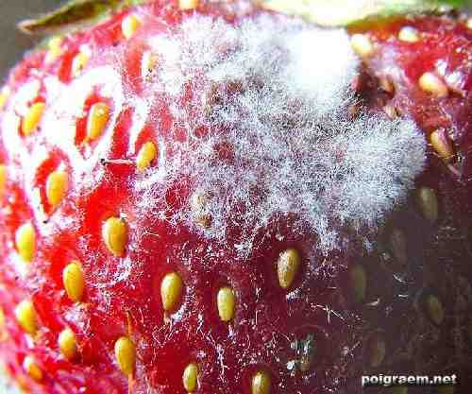

Slide 7
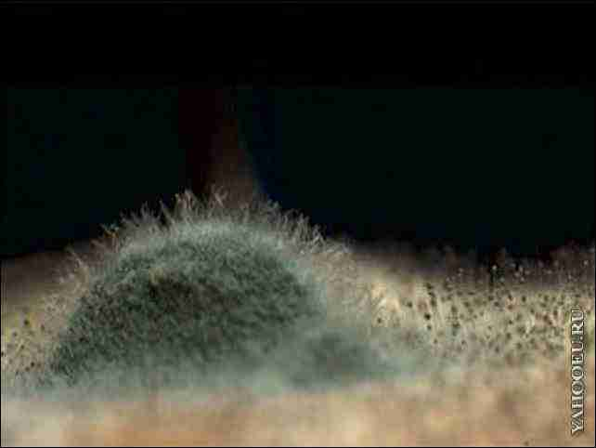

Slide 8
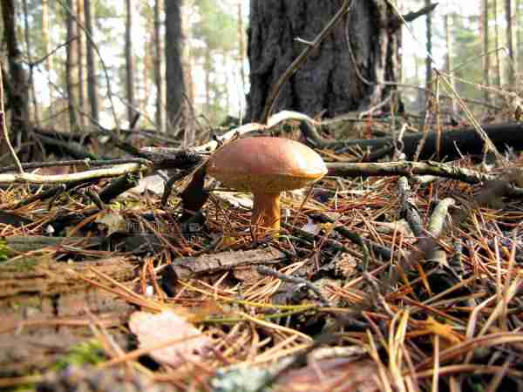

Slide 9


Slide 10
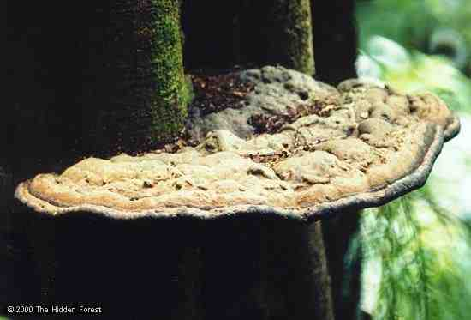

Slide 11
ТЕМА:
ОБЩАЯ
ХАРАКТЕРИСТИКА
ГРИБОВ

Slide 12
Составьте клейстер.
?
?
?
грибы
?
?
?
?

Slide 13
Составьте клейстер.
размножение
питание
распространение
грибы
строение
Отличительные признаки
грибов
Сходство с животными и растениями
роль

Slide 14
ЗНАЮ | ХОЧУ ЗНАТЬ | УЗНАЛ

Slide 15
ЗНАЮ | ХОЧУ ЗНАТЬ | УЗНАЛ
 | Распространение грибов
 | Питание грибов
 | Строение грибов
 | Размножение грибов
 | Роль грибов в природе и жизни человека
 | Сходство с животными и растениями, признаки, характерные только для грибов

Slide 16
ЗНАЮ | ХОЧУ ЗНАТЬ | УЗНАЛ
 | Распространение грибов | Области распространения грибов
 | Питание грибов | Кто такие паразиты, симбиоты, хищники, сапрофиты, гетеротрофы
 | Строение грибов | Грибы состоят из хитина, грибницы(мицелия), гифов, Бывают грибы одноклеточные и многоклеточные.
 | Размножение грибов | Размножаются грибы бесполым (вегетативно и споры) и половым путем
 | Роль грибов в природе и жизни человека | О вреде и пользе грибов в природе и для человека
 | Сходство с животными и растениями, признаки, характерные только для грибов | Сходство с животными и растениями, признаки, характерные только для грибов

Slide 17
Ответы:
№ вопроса | 1 вариант | 2 вариант
1 | В | Б
2 | А | Б
3 | Г | Б
4 | Б | В
5 | А | В
6 | Б | А

Slide 18
0 ошибок –»5»
1 ошибка – «4»
2 ошибки – «3»
При 3-х и более ошибок необходимо еще раз проработать данную тему:
«Общая характеристика грибов».

Slide 19
ДОМАШНЕЕ ЗАДАНИЕ
Пар. 7(пересказ, вопросы после параграфа)
Творческий уровень: При каких обстоятельствах выживание грибов не возможно без перехода к размножению?
СООБЩЕНИЯ или ПРЕЗИНТАЦИИ ПО ТЕМАМ
(по желанию):
Съедобные и несъедобные грибы.
Ядовитые и неядовитые грибы.
Грибы Волгоградской области.

